Slide 1

Звіт з навчальної роботи
за
2020-2021 навчальний рік

Slide 2

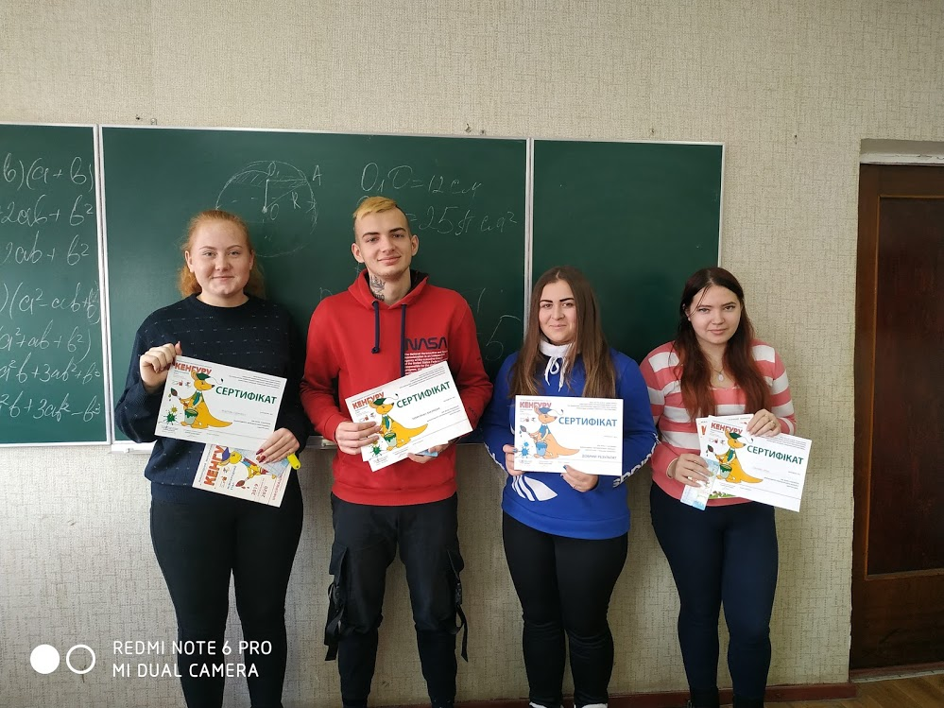
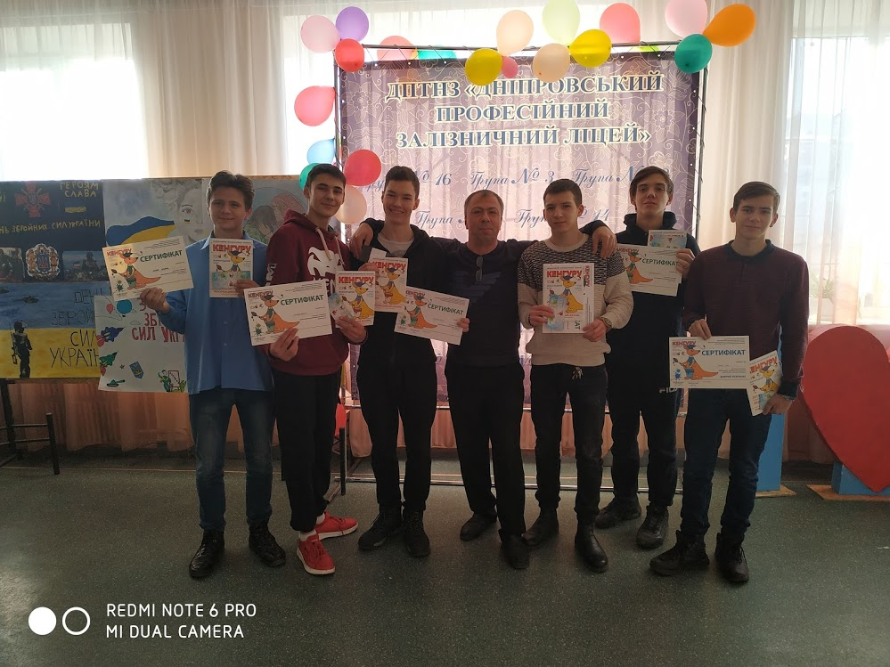
Математичний конкурс «КЕНГУРУ»
15 учасників,
2 срібних призери

Slide 3

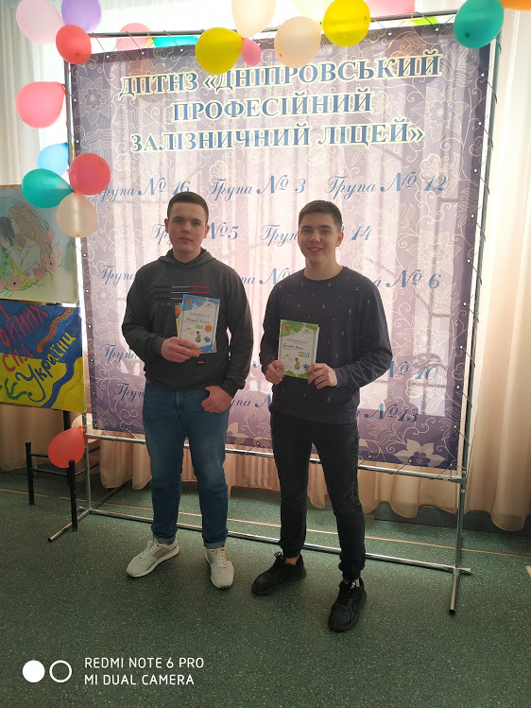
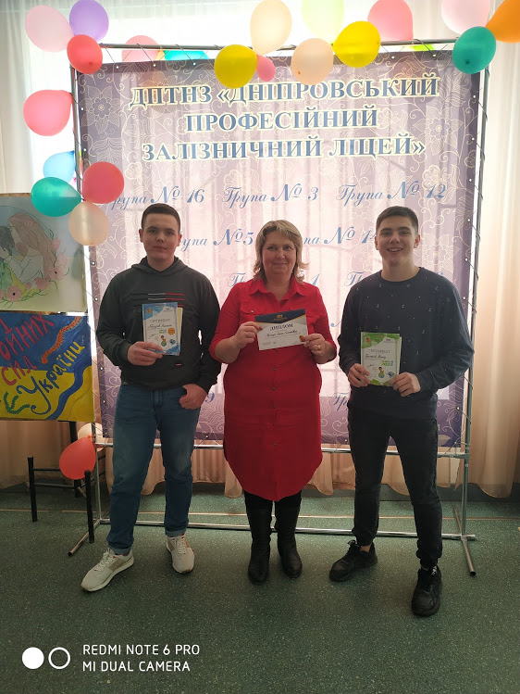
Фізичний конкурс «Левеня»
2 учасника
1 срібний призер

Slide 4
Аналіз проведення зрізу знань із загальноосвітніх предметів
у вересні 2020 р. в групах І курсу:

Slide 5
Олімпіади 2020-2021
Історія України та всесвітня історія
І місце
1.Курсаненко Роман Сергійович, І курс
2. Смірнова Яна Геннадіївна, ІІ курс
Українська мова та література
І місце
1. Петухова Євгенія Євгенівна, І курс
2. Костиль Ілона Павлівна, ІІ курс
Англійська мова
І місце
1. Пиляєва Дар’я Іванівна, І курс
2. Дудник Антон Вячеславович, ІІ курс
Фізика
І місце
1. Щуров Богдан Сергійович, І курс
2. Кравцов Ростислав Олександрович, ІІ курс
3. Смірнов Віталій Михайлович, ІІІ курс
Математика
І курс
1. Копил Андрій Андрійович, ІІ курс
2. Губський Олексій Олексійович, ІІІ курс
Біологія
І місце
1. Швацький Олександр Євгенович, І курс
2. Карабут Іван Сергійович, ІІ курс
Хімія
І місце
1.Смірнова Яна Генадіївна, ІІ курс
Георгафія
І місце
1. Федотова Єлизавета Михайлівна, І курс
Конкурс ім. П. Яцика
1. Максименко Анастасія Віталіївна, І курс
2. Свиридюк Олександра Валеріївна, ІІ курс
Конкурс ім. Т.Г. Шевченка
1. Олійник Олександра Євгенівна, ІІІ курс

Slide 6
Учасники МАН
§ Уваренко Єлизавета професійний залізничний ліцей
Керівник Денисенко Ольга Миколаївна. Відділення «Мовознавство»
§ Животовський Денис, Дніпровський професійний залізничний ліцей
Керівник Колесник Людмила Миколаївна. Відділення «Краєзнавства»
Учасники І етапу Всеукраїнського конкурсу-захисту науково-дослідницьких робіт учнів ПТНЗ Дніпропетровщини - членів Малої академії наук України
§ Щуров Богдан, Дніпровський професійний залізничний ліцей
Керівник Сусла Світлана Олексіївна. Відділення «Екологія»
§ Черносенко Вячеслав, Дніпровський професійний залізничний ліцей
Керівник Аболешева Віталія Юріївна. Відділення «Мовознавство. Англійська мова»

Slide 7
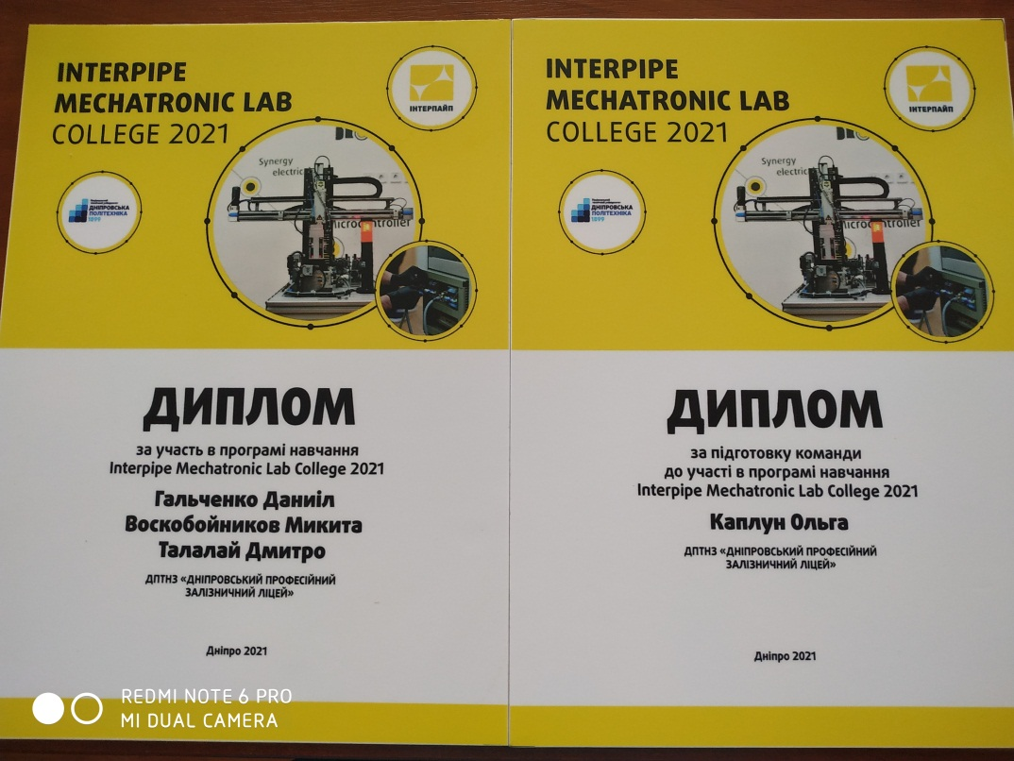
Учасники
конкурсу з фізики та інформатики
«MECHATRONIK LAB»
3 учасника: Гальченко Даниіл
Талалай Артем, Воскобойніков Микита
Викладач Каплун Ольга Семенівна

Slide 8


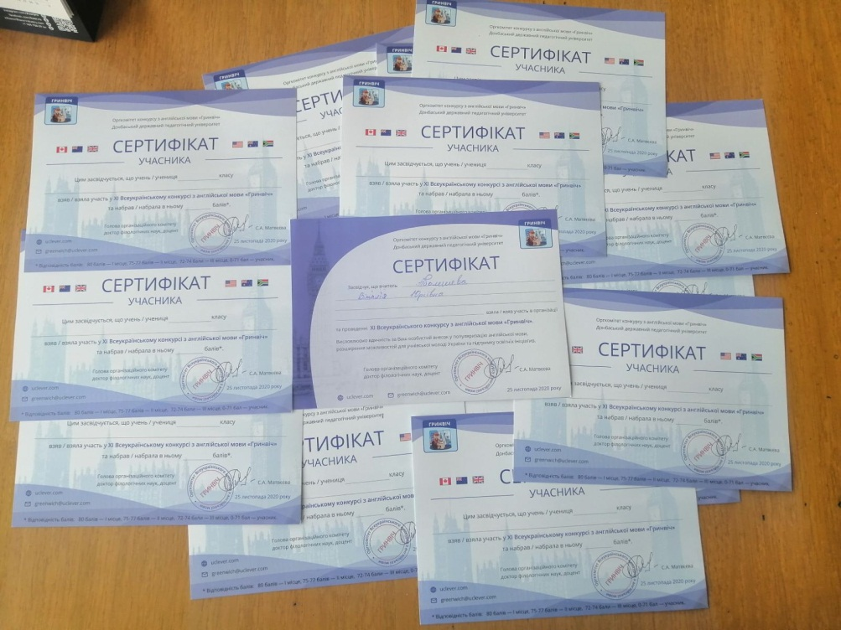
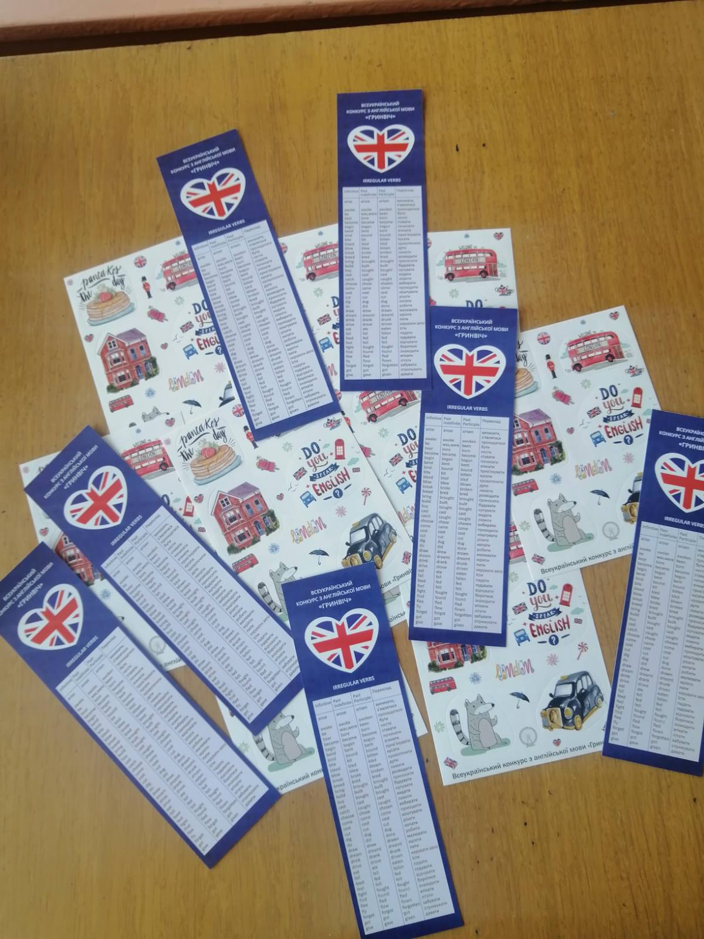

Slide 9

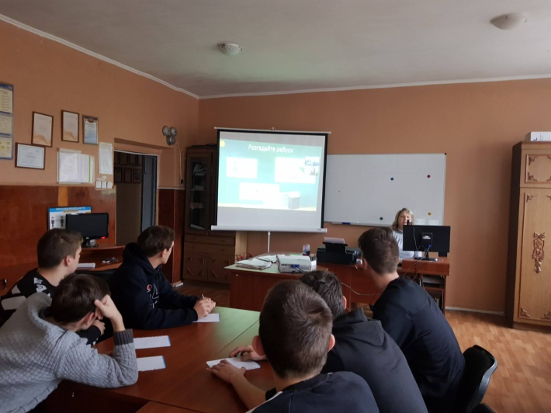

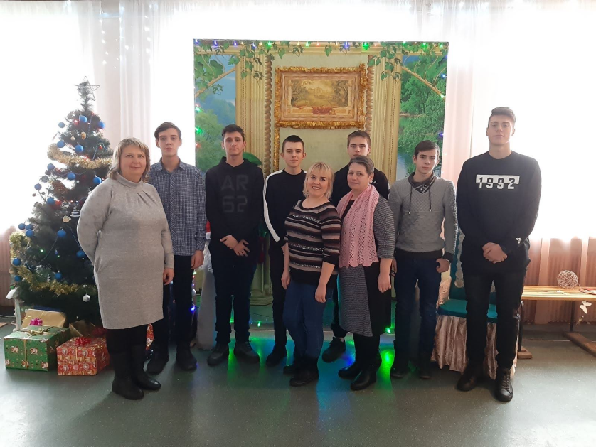
Команда учнів "Екобіохім" разом з викладачем хімії, біології та екології Суслою С.О. 12 грудня 2020 року прийняли участь у онлайн еколого-біологічному квесті організованим
Дніпровським відділенням МАН
3 місце

Slide 10
Якісний показник по групах І курс
за 2020 – 2021 н.р.

Slide 11
Якісний показник по групах ІІ курс
за 2020 – 2021 н.р.

Slide 12
Якісний показник по групах ІІІ курс
за 2020 – 2021 н.р.

Slide 13
Якісний показник по групах ІV курс
за І семестр 2020 – 2021 н.р.

Slide 14
Якісний показник по групах І курс ТУ
за І семестр 2020 – 2021 н.р.

Slide 15
Дякую за увагу

Slide 16
Якісний показник по групах І,ІІ, ІІІ курсу,
директорські контрольні роботи
№ групи |  | Назва професії | Назва предмета |  |  |  |  |  |  |  | % якості по групам
 |  |  | Українська мова | Українська література | Математика | Фізика | Історія України | Всесвітня історія | Англійська мова
6 |  | Контролер-касир, касир квитковий, провідник пасажирського вагона | 24 | 34,6 | 26 | 38 | 48 | 71 | 4 |  | 35,09
14 |  | Слюсар з ремонту рухомого складу, машиніст електровоза, машиніст тепловоза | 11 | 31,5 | 10 | 6 | 31 | 15 | 24 |  | 18,36
15 |  | Слюсар з ремонту рухомого складу, машиніст електровоза, машиніст тепловоза | 27,7 | 36,8 | 6 | 0 | 25 | 36 | 6 |  | 19,64
Всього по І курсу |  |  | 20,9 | 34,3 | 14 | 17 | 34,6 | 40,6 | 11 |  | 24,63
3 |  | Контролер-касир, касир квитковий, провідник пасажирського вагона | 40 | 47,6 | 29 | 42 | 56 | 73 | 55 |  | 48,94
1 |  | Слюсар з ремонту рухомого складу, машиніст електровоза, машиніст тепловоза | 20 | 25 | 22 | 44 | 37 | 27 | 38 |  | 30,43
2 |  | Слюсар з ремонту рухомого складу, машиніст електровоза, машиніст тепловоза | 30 | 42 | 28 | 52 | 64 | 62 | 10 |  | 41,14
Всього по ІІ курсу |  |  | 30 | 38,2 | 26,3 | 46 | 52,3 | 54 | 34 |  | 40,11
9 | Контролер-касир, касир квитковий, провідник пасажирського вагона |  | 26 | 50 | 25 | 50 | 44 |  | 47 |  | 40,33
7 | Слюсар з ремонту рухомого складу, машиніст електровоза, машиніст тепловоза |  | 23 | 28,6 | 14 | 18 | 38 |  | 20 |  | 23,60
8 | Слюсар з ремонту рухомого складу, машиніст електровоза, машиніст тепловоза |  | 17,6 | 27,6 | 17 | 33 | 33 |  | 31 |  | 26,53
Всього по ІІІ курсу |  |  | 22,2 | 35,4 | 18,7 | 33,7 | 38,3 |  | 33 |  | 30,22
% якості по предметно |  |  | 24,4 | 36 | 19,7 | 32,2 | 41,7 | 47,3 | 26 |  | 32,47

Slide 17
Якісний показник директорські контрольні роботи

